Slide 1


LUÔN NHỚ RẰNG
If you don't know history,
then you don't know anything.
Michael Crichton

Slide 2
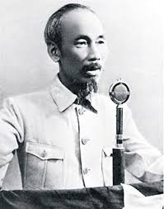
27/6/2020
MÔN ĐƯỜNG LỐI CÁCH MẠNG
NHÓM THUYẾT TRÌNH SỐ 9

Slide 3
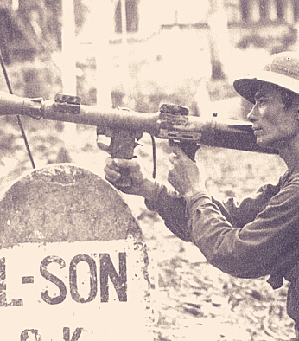
CHIẾN TRANH BIÊN GIỚI PHÍA BẮC

Slide 4
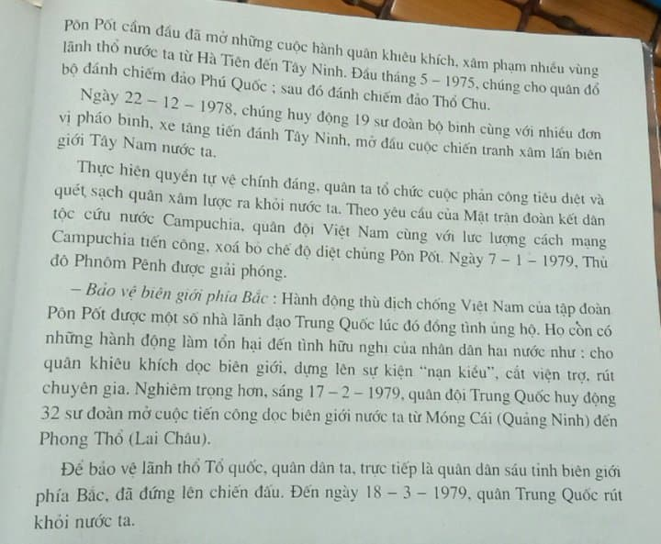

Slide 5
CHỦ ĐỀ CHÍNH
Phần 1: Giải thích về tham vọng bá quyền của Trung Quốc
Phần 2: Giới thiệu sơ lược về Đặng Tiểu Bình
Phần 3: Bối cảnh lịch sử - Diễn biến
Phần 4: Thái độ và phản ứng của quốc tế
Phần 5: Giới thiệu sơ lược về Lê Duẩn và các ứng phó của ông
Phần kết: 41 năm trôi qua

Slide 6

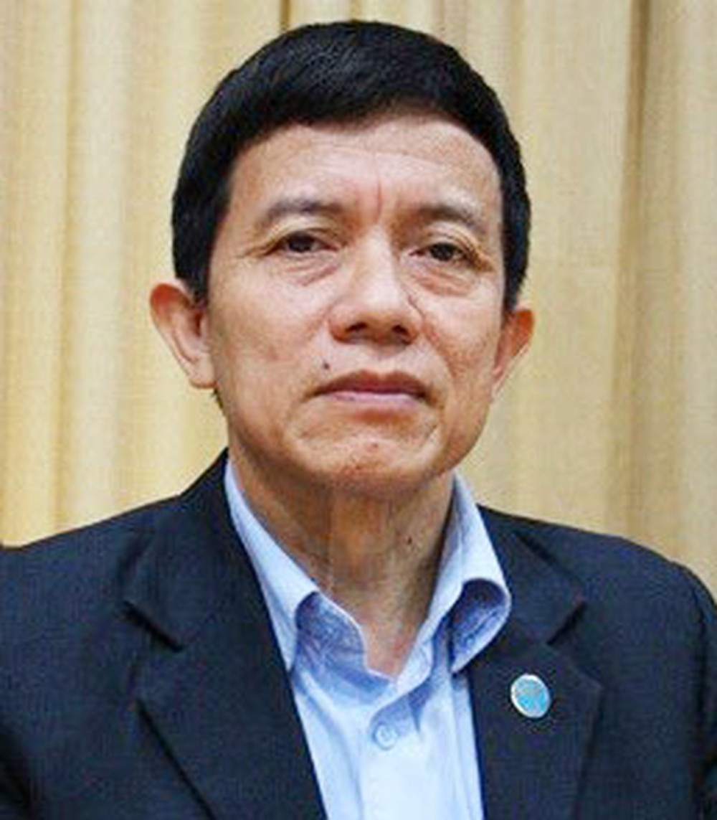
"Đây là cuộc chiến tranh quy mô lớn, cuộc động binh xâm lược mà không dùng từ nào khác để diễn tả đúng bản chất của nó. Nếu không đề cập đến thì mười lăm, hai mươi năm nữa con cháu lớn lên không hiểu gì về mối quan hệ Việt - Trung giai đoạn này. Để cho thế hệ sau không biết gì hoặc hiểu sai về cuộc chiến là có tội với lịch sử“ - PGS Nguyễn Mạnh Hà, nguyên Viện trưởng Lịch sử Đảng nói.

Slide 7

Phần 1: Giải thích về tham vọng bá quyền của Trung Quốc
Hiếu chiến, hống hách và ảo tưởng
Ngụy biện, luôn ngụy trang sự tàn bạo bằng những lời lẽ đạo lý
CHỦ NGHĨA ĐẠI HÁN
Trọng danh hơn trọng thực

Slide 8
Chủ nghĩa Đế quốc Trung Hoa
Chủ nghĩa Đại Hán

Slide 9

CHỦ NGHĨA ĐẾ QUỐC TRUNG HOA
Tự cho mình có sứ mệnh khai hóa các dân tộc thấp kém hơn
THIÊN MỆNH
NỀN TẢNG
TRUNG QUỐC LÀ TRUNG TÂM

Slide 10




ĐẶC ĐIỂM
CHỦ NGHĨA ĐẾ QUỐC TRUNG HOA
Xâm chiếm lãnh thổ
Quan niệm cực đoan
Đồng hóa dân tộc
Bá quyền nước lớn

Slide 11
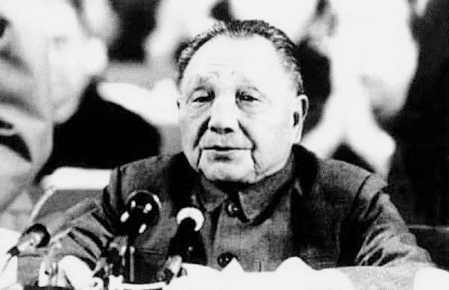
PHẦN 2: GIỚI THIỆU SƠ LƯỢC VỀ ĐẶNG TIỂU BÌNH
Là một nhà chính trị người Trung Quốc
Lãnh đạo tối cao của Cộng hòa nhân dân Trung Hoa từ năm 1978 đến năm 1992
Nắm quyền lãnh đạo Trung Quốc sau khi Mao Trạch Đông qua đời (1976)
Cải cách kinh tế thị trường xã hội chủ nghĩa có ảnh hưởng sâu rộng.
Thăm Mỹ nhằm bình thường hóa quan hệ 2 nước (1979)
Chỉ đạo trong chiến tranh biên giới Việt-Trung (1979 – 1990)
Đặng Tiểu Bình (1904-1997)

Slide 12
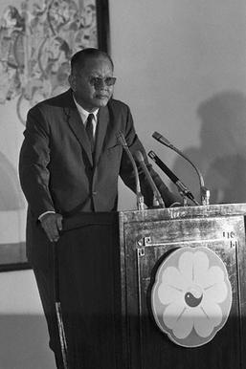
Dương Văn Minh, tổng thống cuối cùng của chế độ VNCH đã từng khẳng định rằng: "Theo Tây, theo Mỹ mãi chưa đủ sao mà bây giờ lại theo Tàu?" khi tướng Pháp PaulVanuxem đưa ra kế hoạch rút quân VNCH về Cần Thơ để kéo quân Trung Quốc đánh sấp vào miền Bắc cứu viện.

Slide 13
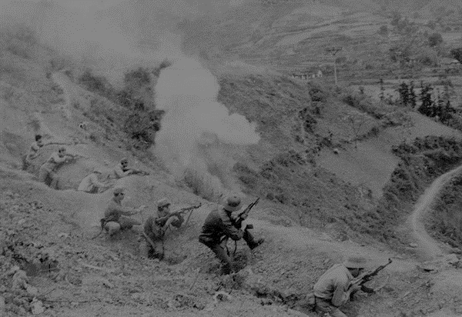
PHẦN 3: BỐI CẢNH LỊCH SỬ - DIỄN BIẾN

Slide 14
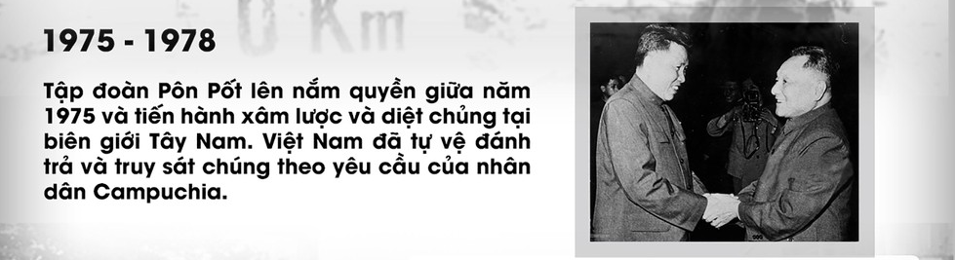
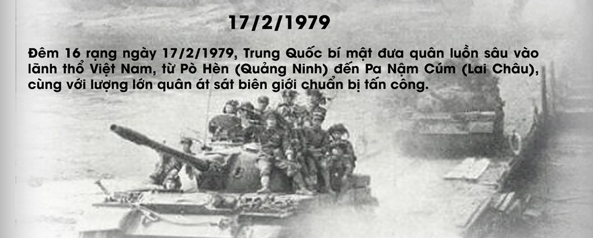
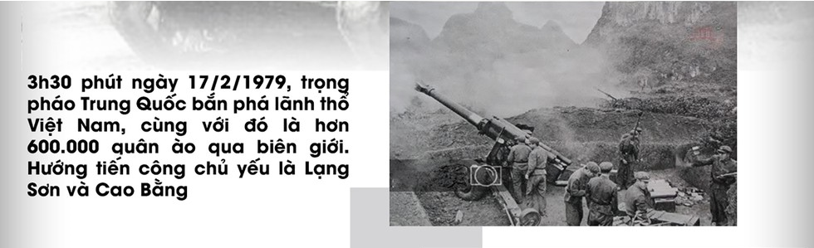
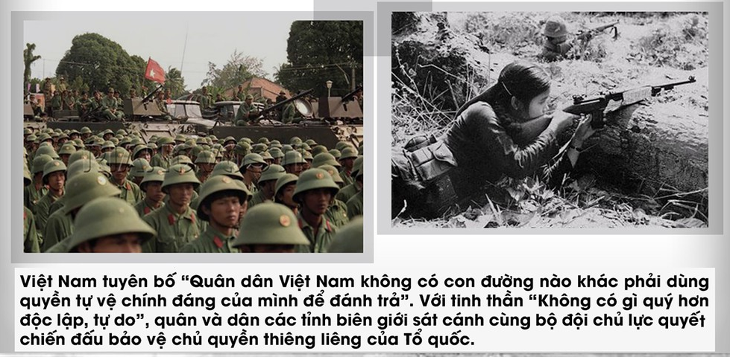
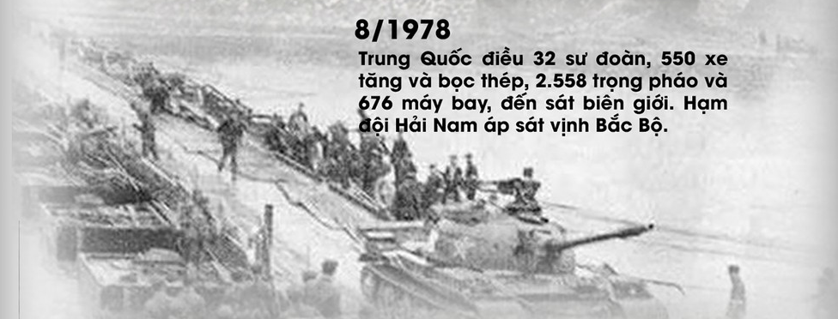

Slide 15
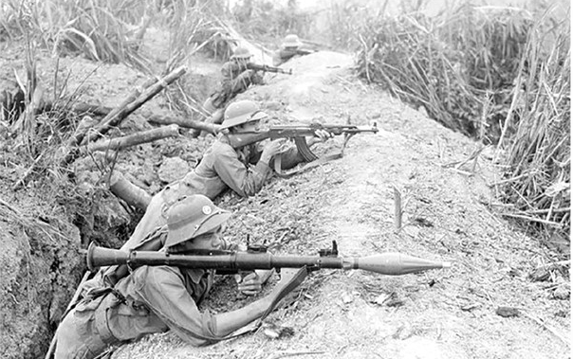
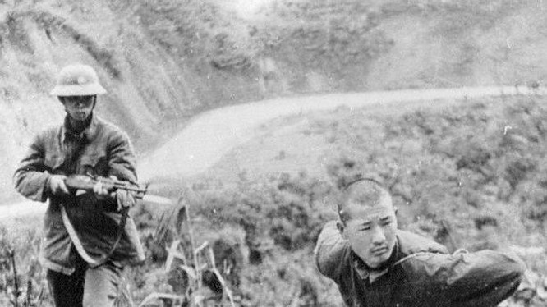
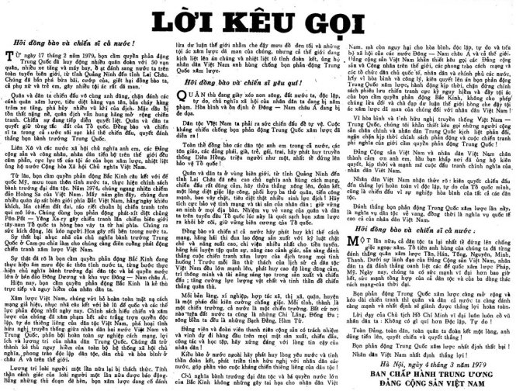
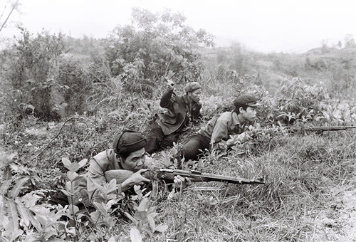
4/3/1979
4/1984 - 5/1989
Kêu gọi cả nước chống Trung Quốc
Trung Quốc đưa 500.000 quân đánh Vị Xuyên
17/2/1979
5/3 - 18/3/1979
Trung quốc đưa pháo binh bắn 1 số lãnh thổ Việt Nam
Trung Quốc tuyên bố rút quân và đồng thời đánh phá

Slide 16
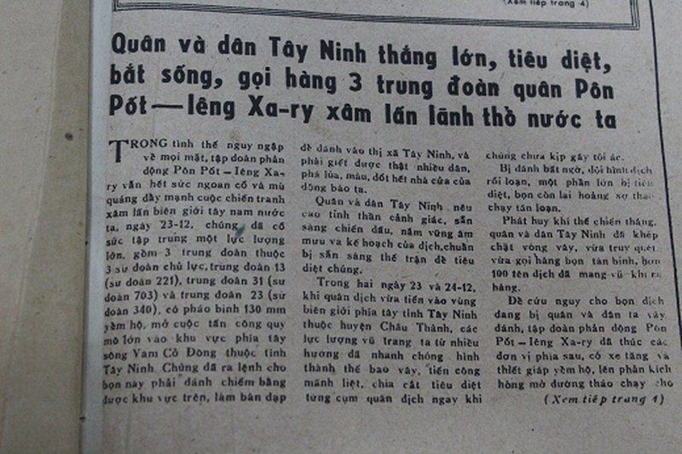
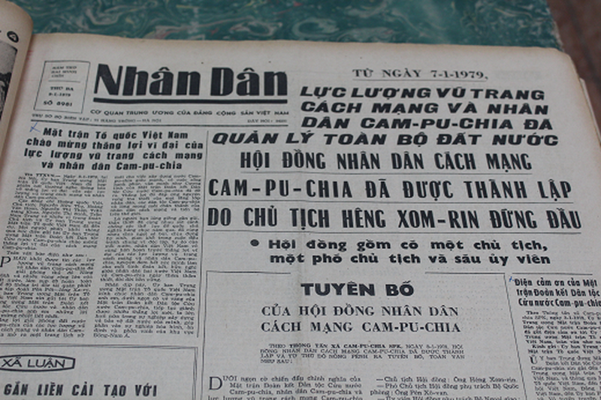
Theo đà thắng lợi, quân đội ta đẩy lùi quân Pôn-Pốt ra khỏi bờ cõi

Slide 17
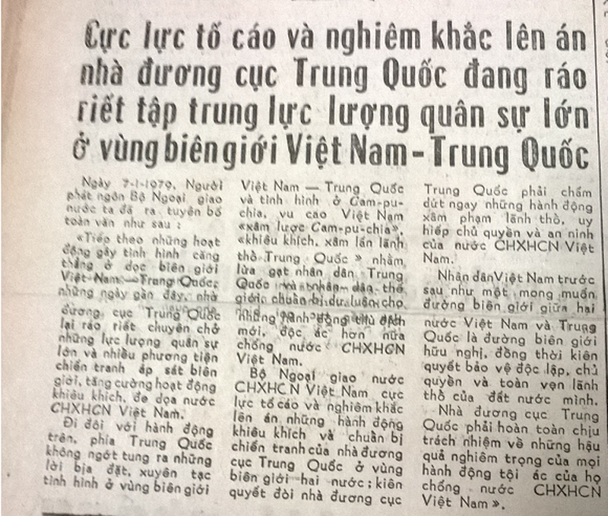
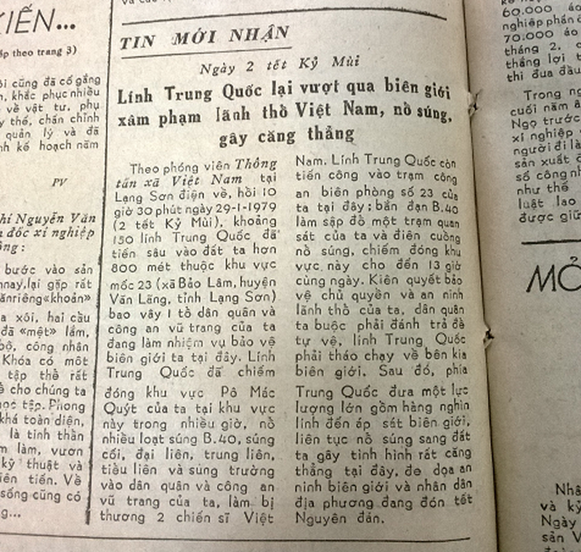
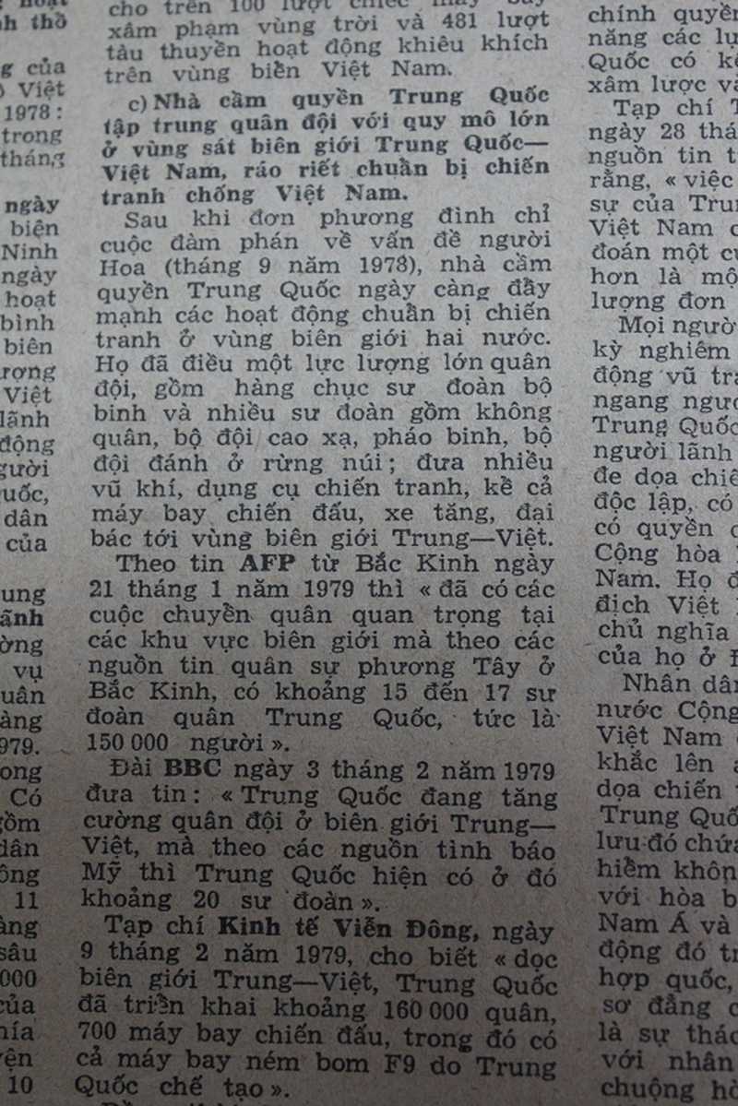
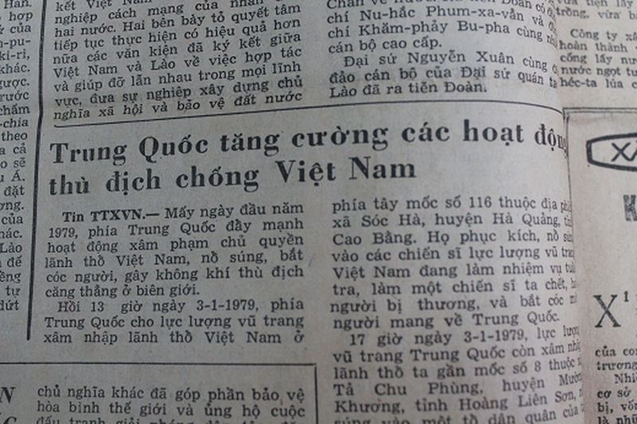
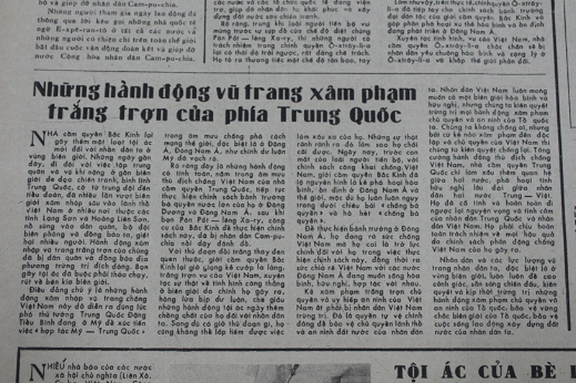
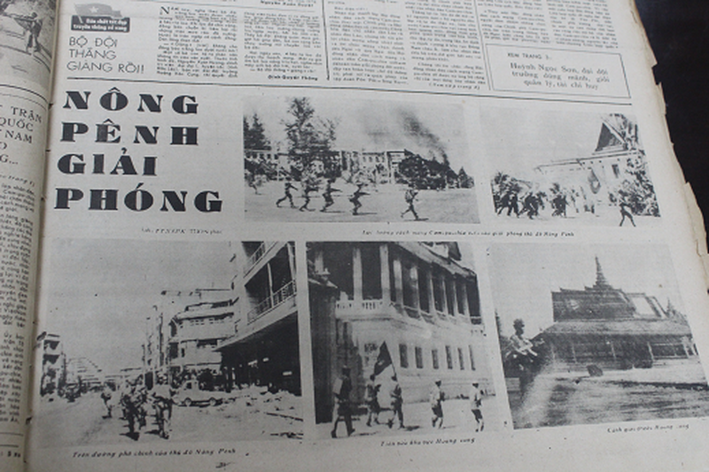

Slide 18
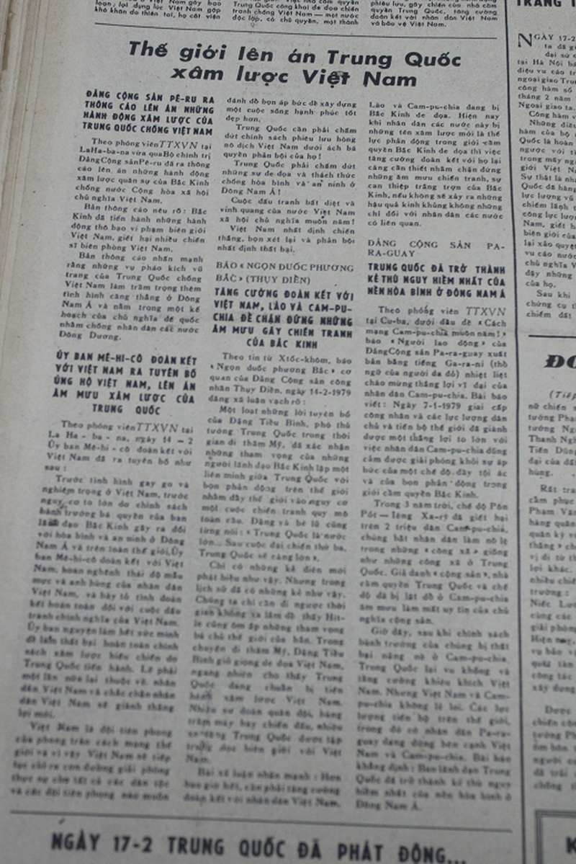
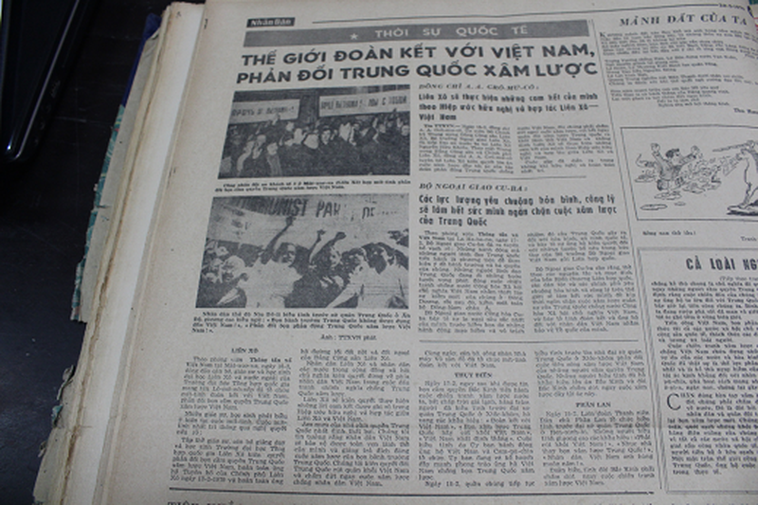
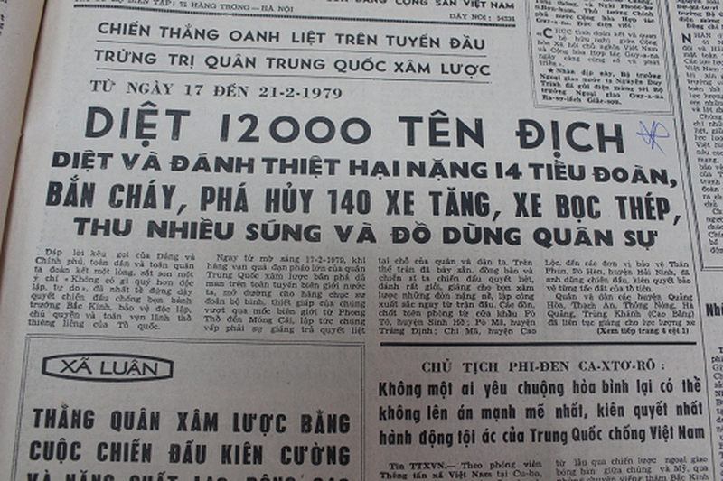
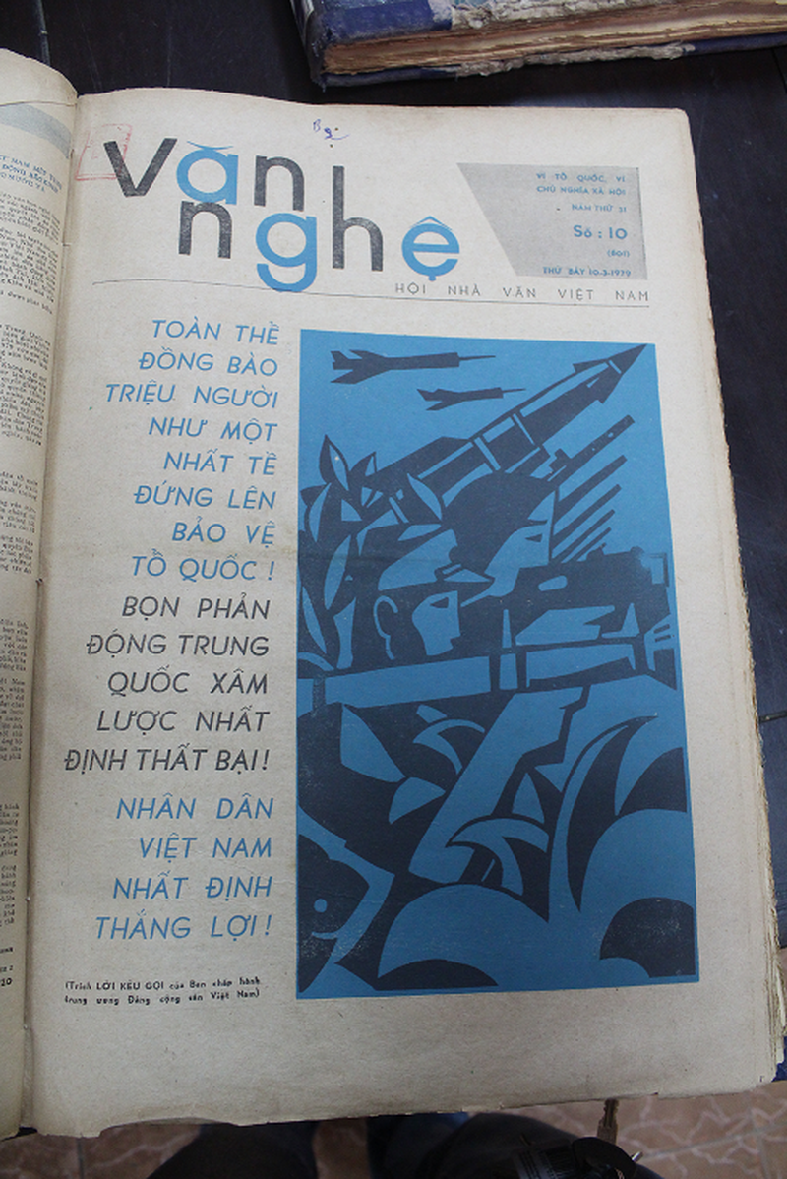
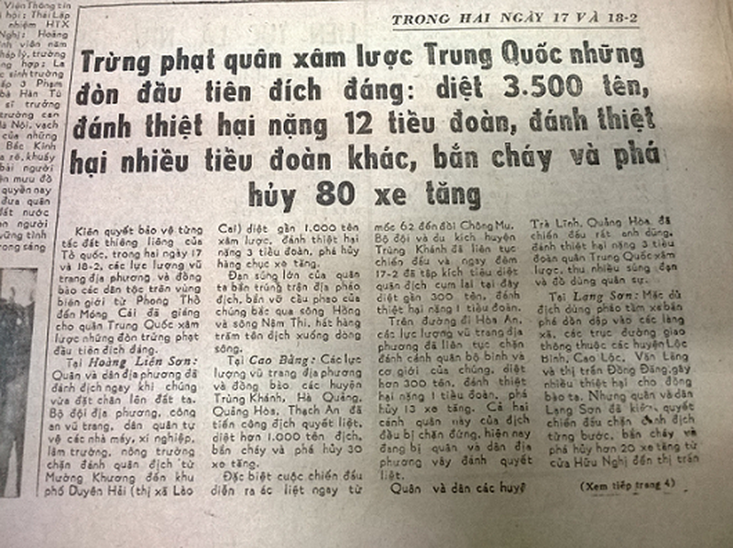
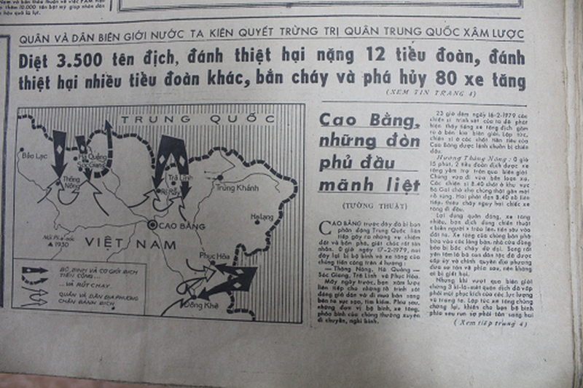
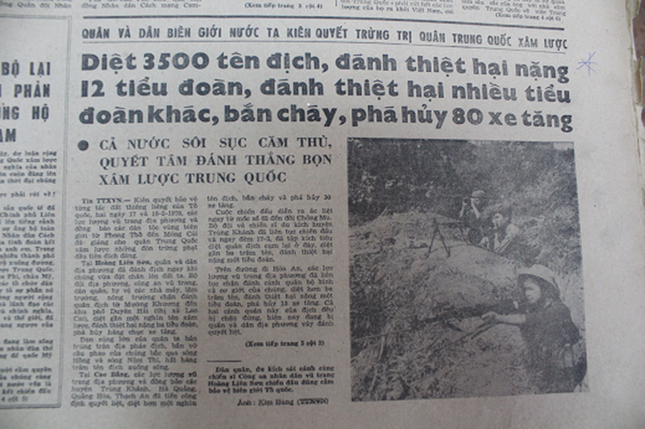
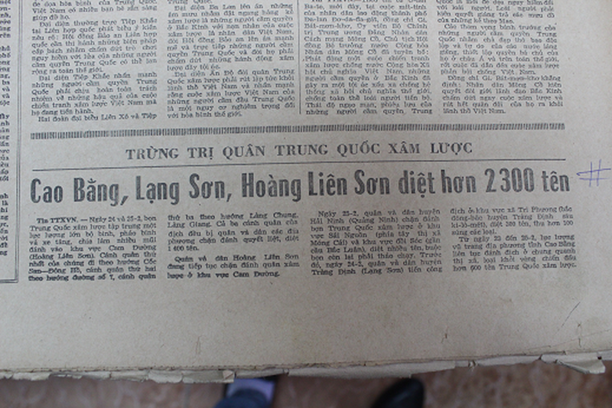

Slide 19
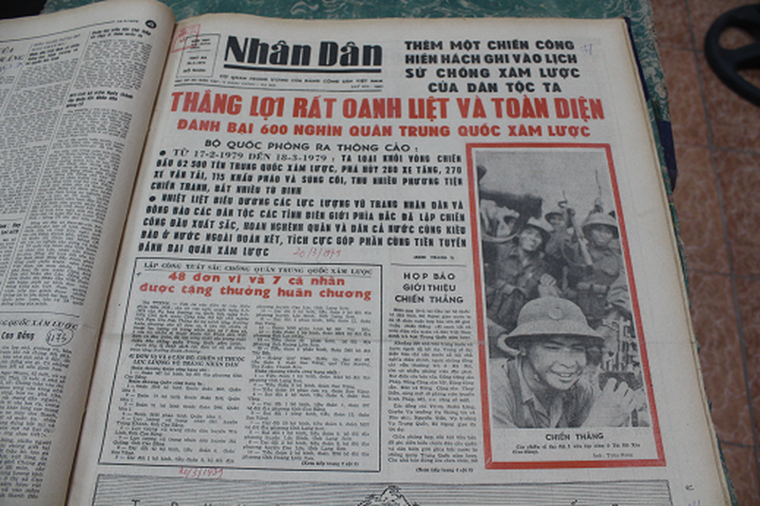
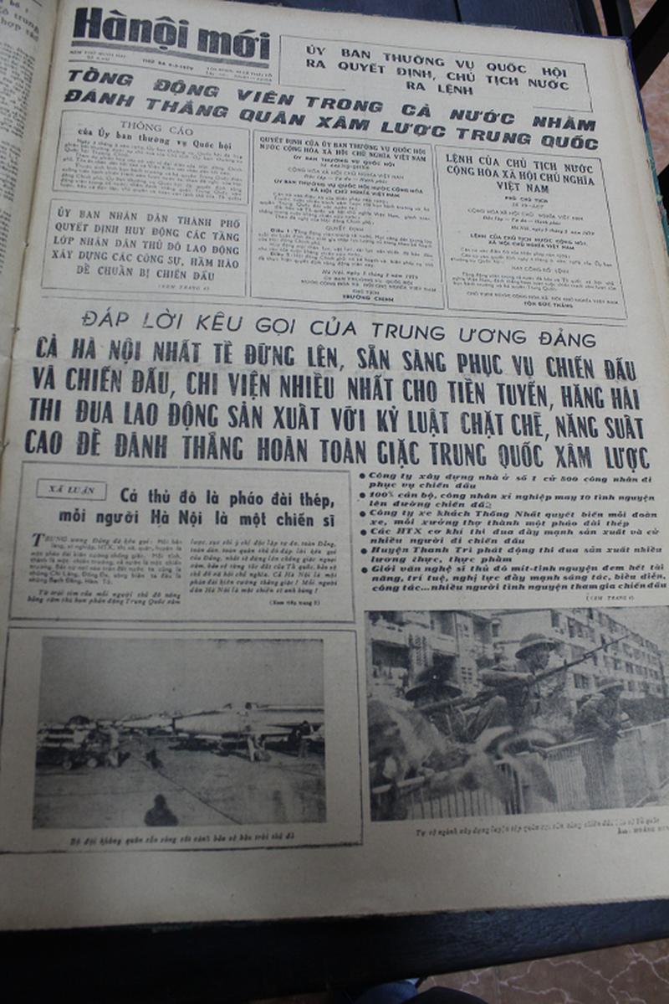
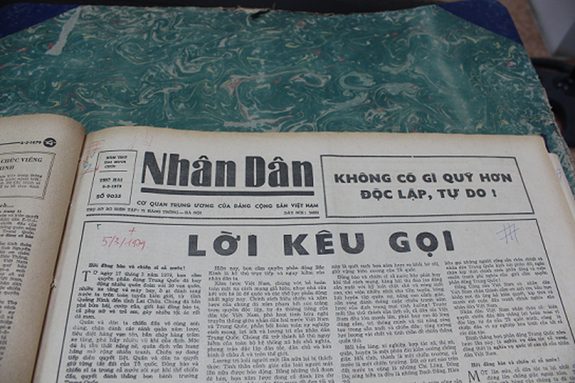
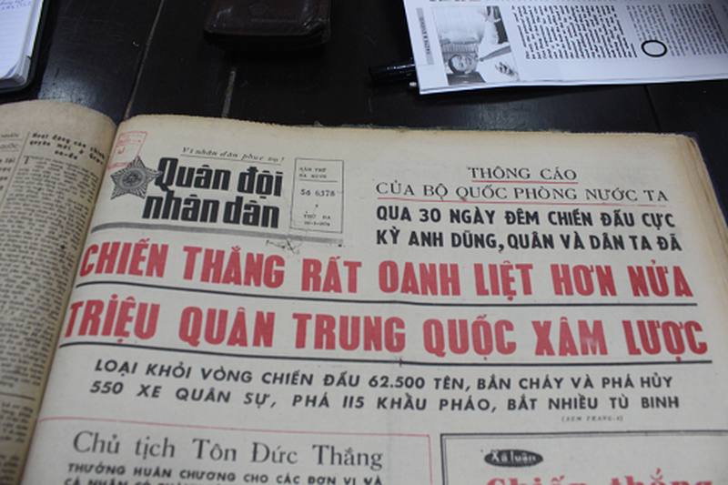

Slide 20
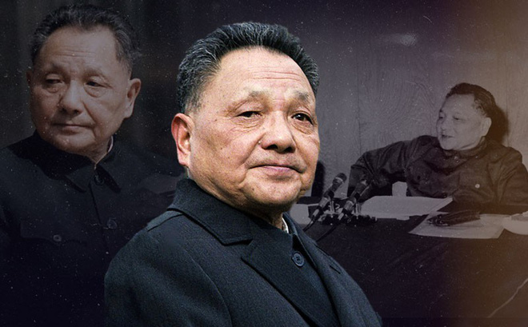
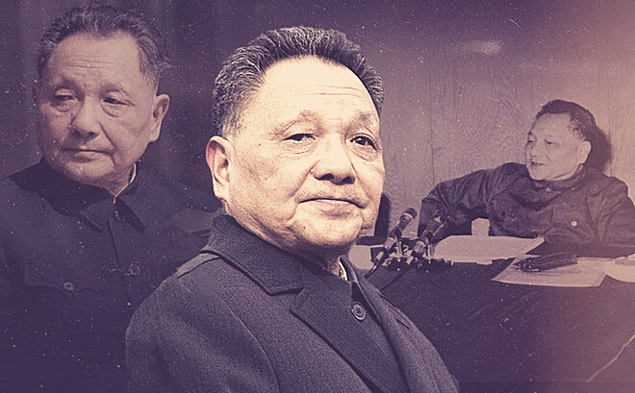
Phần 4: Thái độ và phản ứng của quốc tế
Sự chuẩn bị về ngoại giao của Trung Quốc cho công cuộc xâm lược Việt Nam

Slide 21
Thăm các nước ASEAN
Tuyên bố tấn công Việt Nam
12/8/1978
28-30 1/1979
05/11/1978
15/2/1979
Ký hiệp ước hoà bình với Nhật
Thực hiện chuyến thăm đến Mĩ

Slide 22
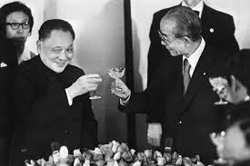
Đặng Tiểu Bình(bên trái) và thủ tướng Nhật Bản Takeo Fukada(bên phải)

Slide 23
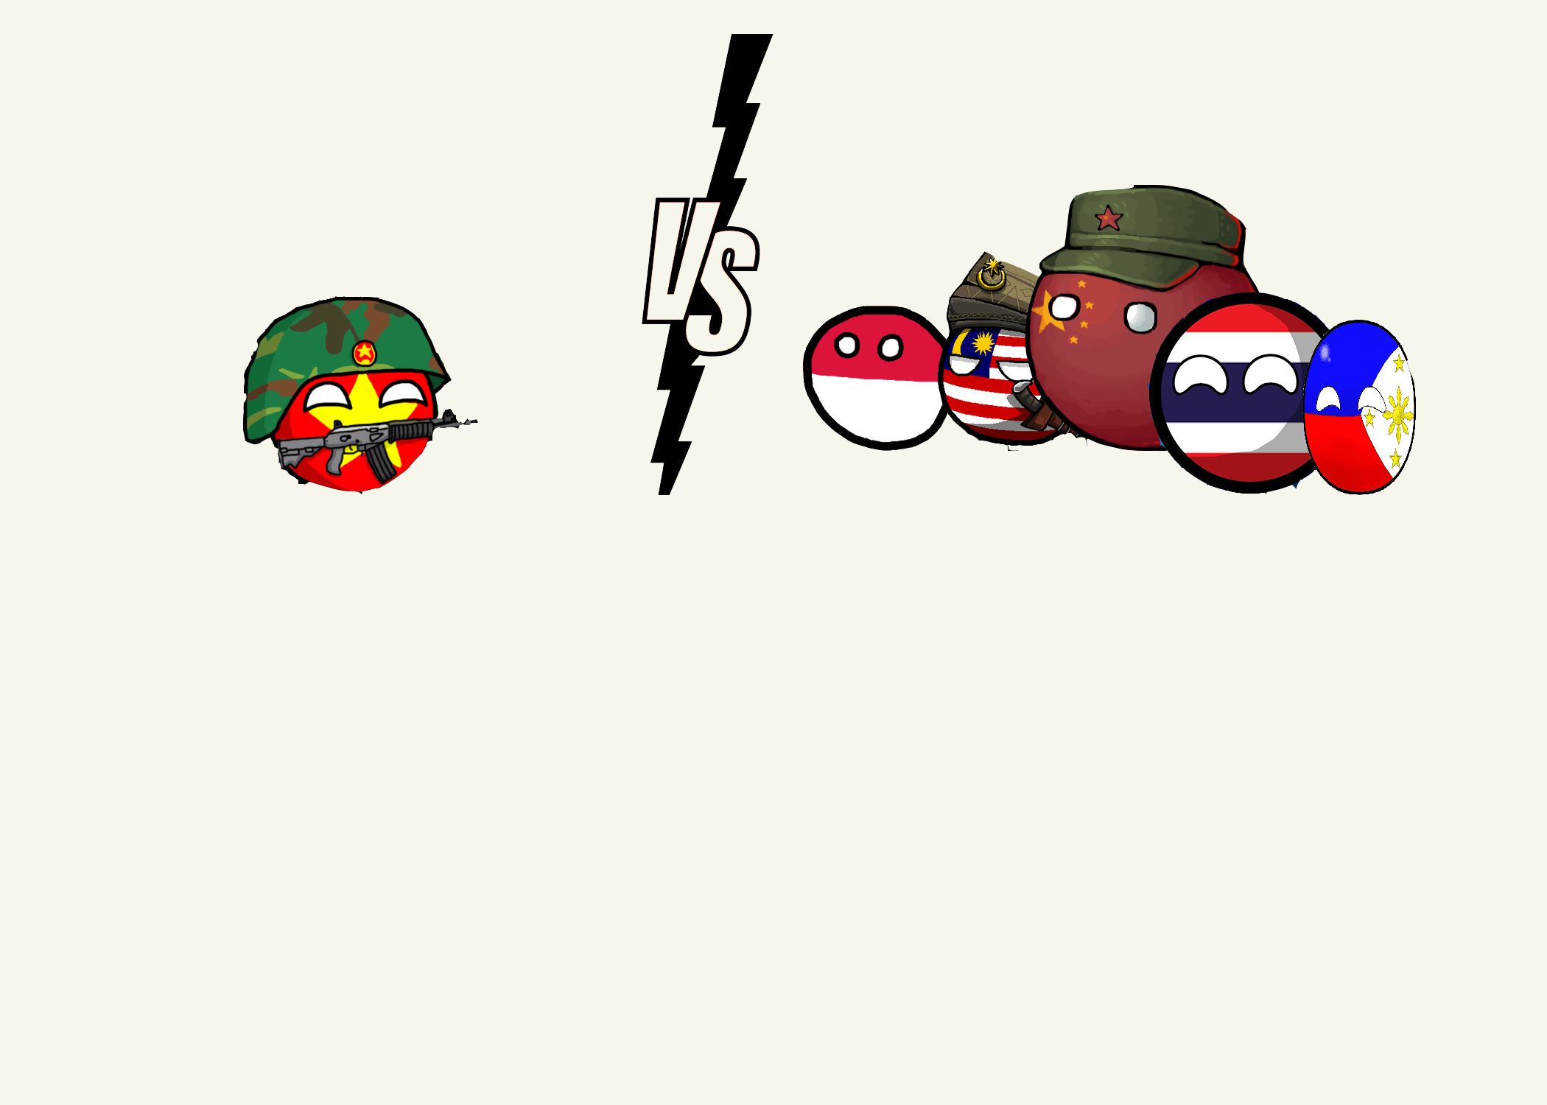
Đặng Tiểu Bình lôi kéo các nước ASEAN
Đặng Tiểu Bình kêu gọi thành lập Mặt trận chống Liên Xô và Việt Nam để cân bằng lại quyền lợi của các nước Đông Nam Á
Công khai ý định dùng biện pháp quân sự đối phó với Việt Nam

Slide 24
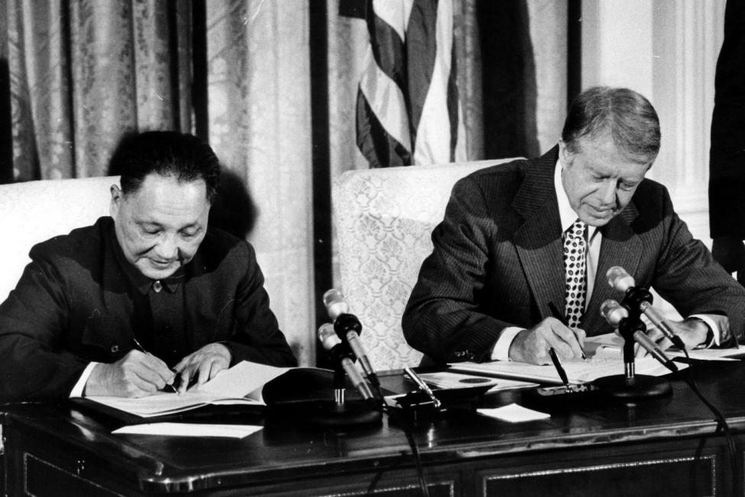
Trung Quốc sẽ có sự ủng hộ của Mĩ về mặt ngoại giao hoặc quân sự quốc tế
Mĩ gây sức ép lên Liên Xô
Đặng Tiểu Bình (trái) và tổng thống Hoa Kì Jimmy Carter (phải)

Slide 25
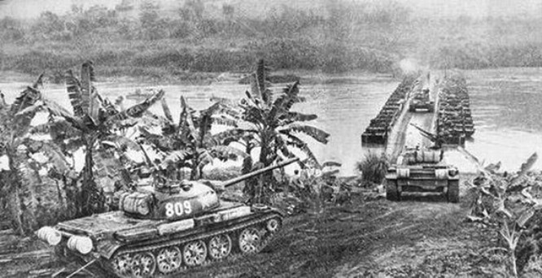

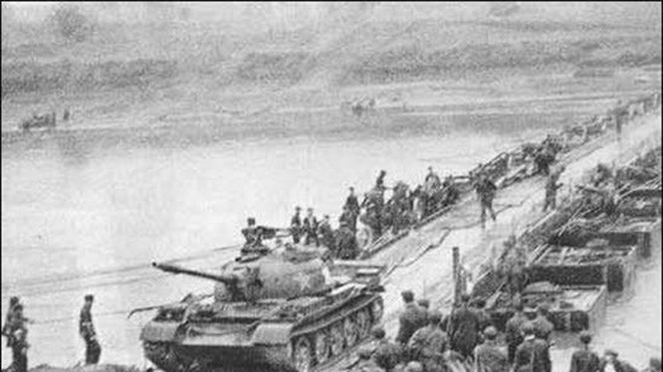
Quân đội trung quốc tràn vào Viêt Nam

Slide 26
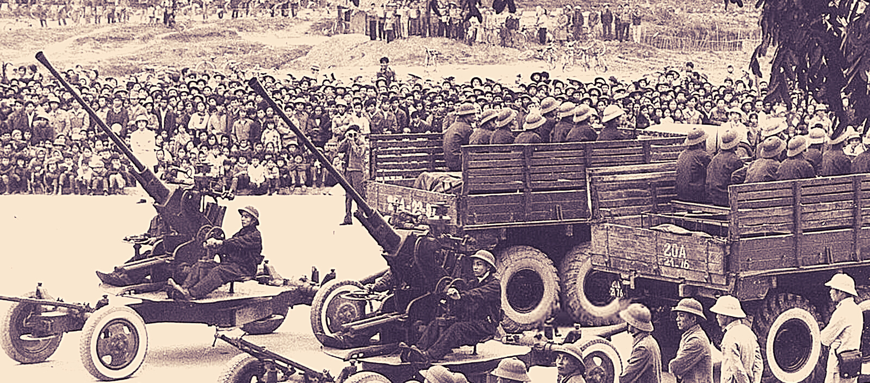
Phần 5: Giới thiệu sơ lược Lê Duẩn và cách ứng phó của ông

Slide 27

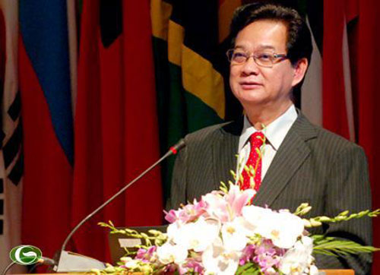
Chính sách
Đảng, Nhà nước không bao giờ quên công lao của đồng bào chiến đấu, hy sinh để giành thắng lợi trong cuộc chiến chống xâm lược ngày 17/2/1979
Chúng ta làm gì cũng phải tính lợi ích cao nhất của đất nước
Michael Crichton
Thủ tướng Nguyên Tấn Dũng

Slide 28
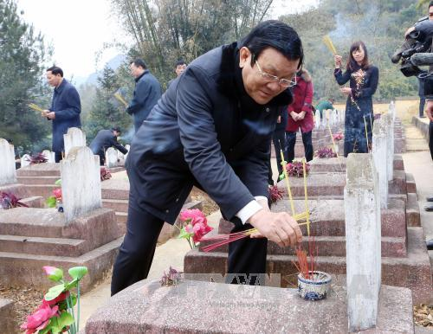
Sáng 17/2/2016, Chủ tịch nước Trương Tấn Sang cùng đoàn công tác Trung ương đã đến dâng hương tại nghĩa trang liệt sĩ huyện Trà Lĩnh - nơi yên nghỉ của hơn 300 liệt sĩ đã anh dũng hy sinh ngay trong những ngày đầu nổ súng của cuộc chiến bảo vệ biên giới phía Bắc năm 1979

Slide 29
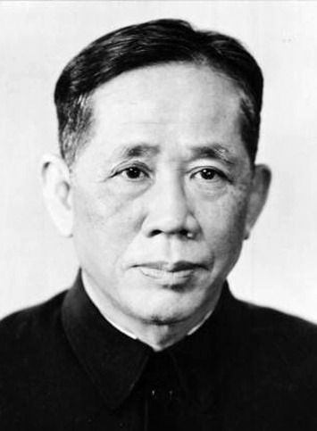
Những điều cần biết
Bí thư Thứ nhất Đảng Lao động Việt Nam từ 1960 đến 1976, Tổng Bí thư Đảng Cộng sản Việt Nam từ 1976 đến 1986
Nhà lãnh đạo có vị trí cao nhất và có ảnh hưởng nhất tại Việt Nam trong những năm tháng tại vị
Người đã vạch ra chiến lược cách mạng ở miền Nam Việt Nam với tác phẩm Đề cương cách mạng miền Nam
Lãnh đạo Việt Nam trong thời kỳ xảy ra 2 cuộc chiến tranh biên giới Tây Nam và phía Bắc (chống lại Khmer Đỏ và Trung Quốc).
Tổng Bí Thư Lê Duẩn

Slide 30
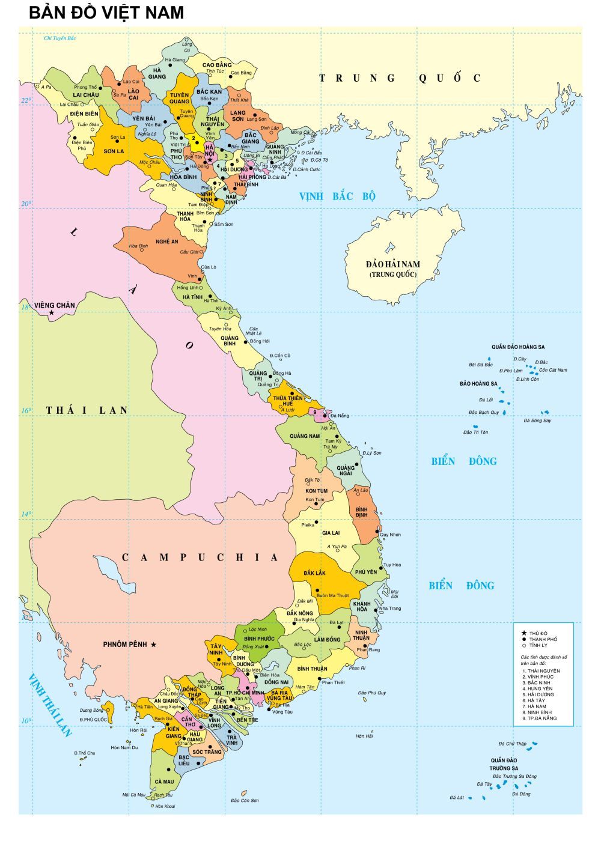
1974
Trung Quốc chiếm quần đảo Hoàng Sa
1975
Quần đảo Hoàng Sa
Việt Nam tuyên bố chủ quyền với 2 quần đảo Hoàng Sa và Trường Sa
15/3/1979
Công bố "Bị vong lục về vấn đề biên giới Việt – Trung
Quần đảo Trường Sa
28/9/1979
Bộ Ngoại giao Việt Nam công bố Sách trắng quốc phòng

Slide 31
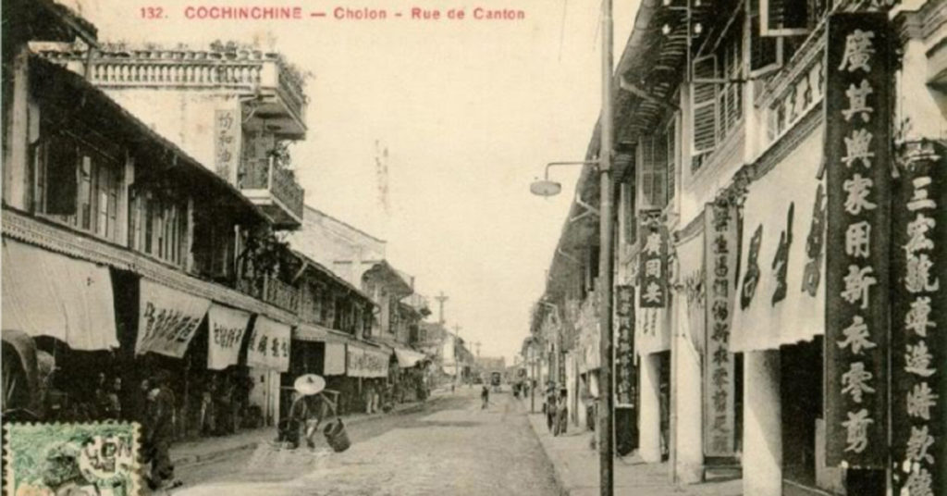
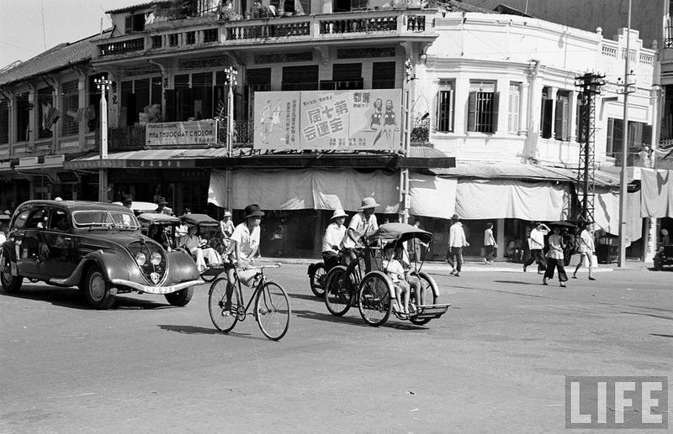
Vấn đề Hoa kiều
Một góc chợ lớn-Sài Gòn 1975

Slide 32
Hoa kiều gần như hoàn toàn kiểm soát giá cả thị trường miền Nam Việt Nam.
Vấn đề Hoa kiều được chính phủ Việt Nam xem là một thử thách đối với chủ quyền quốc gia
Lê Duẩn đưa ra biện pháp cứng rắn là quốc hữu hóa tài sản của người Hoa
Đến năm 1982, người Hoa ở Việt Nam đã lũ lượt rời bỏ Việt Nam vượt biên qua đường biển, đường bộ để đến nước thứ ba
Mặc dù đám đông người Việt có thể phản đối hành vi của Trung Quốc ở Biển Đông, nhưng không ai nghĩ đến việc trả thù gia đình thương gia gốc Hoa

Slide 33

4% dân số(1.8 triệu người)
900 nghìn người
1975
1989
Dân số Hoa Kiều ở Việt Nam

Slide 34
Dân tộc độc lập
Chúng ta muốn thắng Mỹ, có một điều rất quan trọng là chúng ta phải không được sợ Mỹ, nhưng cũng không được sợ Trung Quốc và không được sợ Liên Xô

Slide 35



Với Tổng Bí thư Lê Duẩn, cái gì nhịn được thì nhịn, nhưng ông tuyệt đối không bao giờ nhượng bộ những điều quá đáng, nguy hại cho an ninh quốc gia
Một nhà nghiên cứu nào đó

Slide 36


Đúng, và luôn cả quân đội của ông nữa, nếu các ông tìm cách xâm lược đất nước tôi
Đúng như vậy
Lại một lần nữa, có đúng không, đồng chí, là các ông đã đánh bại quân nhà Thanh?
Đồng chí, có đúng là dân tộc ông đã chiến đấu và đánh bại quân Nguyên?
Và cả quân nhà Minh nữa?
Đúng như vậy

Slide 37


Đồng chí có thể nói bất cứ điều gì đồng chí thích, nhưng tôi sẽ không nghe theo. Đồng chí là người Trung Quốc, tôi là người Việt Nam. Việt Nam là của chúng tôi, không phải của Đồng Chí

Slide 38

Như cha tôi lúc còn sống luôn nói rằng, khi người ta đã yêu nước đến vô cùng, đến mức trái tim chỉ có thể đập vì nó, thì họ sẽ luôn tìm được con đường đúng nhất. Mỗi lần khi ghé thăm cửa khẩu hữu nghị, nơi được coi là biểu tượng hàn gắn quan hệ Việt Nam-Trung Quốc sau giai đoạn chiến tranh, tôi đã thấy ở nơi trưng bày những kỷ vật về mối quan hệ hai nước, có tất cả những tấm ảnh lãnh đạo Việt Nam qua nhiều thế hệ trừ cha mình. Trong sâu thẳm, tôi tự hào về điều đó: Cha tôi, tổng bí thư Lê Duẩn là người quyết bảo vệ đến cùng từng tấc đất ở đây. Trái tim ông đã xui khiến ông hành độn như thế.
Thiếu tướng Lê Trung Kiên- Con trai tổng bí thư Lê Duẩn

Slide 39

Phần 5: Diễn biến
Trong 41 năm qua thế giới nói chung và Việt Nam nói riêng đã xảy ra rất nhiều biến động

Slide 40


Khủng bố 11/9
Chiến tranh thương mại Mĩ Trung

Slide 41



Kinh tế Việt Nam phát triển nhanh chóng

Slide 42



Thách thức trong việc bảo vệ chủ quyền
Giàn khoan 981 (2014)
Đường lưỡi bò

Slide 43
5h22 sáng 1/5
Trung Quốc di chuyển giàn khoan Hải Dương 981 tiến sâu vào thềm lục địa Việt Nam
7/5
Việt Nam lần đầu tổ chức họp báo quốc tế về việc Trung Quốc hạ đặt giàn khoan trái phép
10/5
Lần đầu tiên sau gần 20 năm, ASEAN ra tuyên bố riêng về Biển Đông
9/6
Trung Quốc vu khống Việt Nam xâm phạm chủ quyền và ngăn cản hoạt động của giàn khoan 981
4/7
Việt Nam Đề nghị Liên Hợp Quốc lưu hành văn bản về lập trường và khẳng định chủ quyền của Việt Nam đối với quần đảo Hoàng Sa
16/7
Quyết định di chuyển giàn khoan Hải Dương 981 khỏi quần đảo Hoàng Sa

Slide 44

Đường lưỡi bò xuất hiện trong cuốn sách "Wow! - Những bí mật kỳ diệu"

Slide 45


Đường lưỡi bò trong bản đồ hướng dẫn của công ty du lịch SaiGonTourist

Slide 46


Slide 47





Thank You!
Bùi Nguyên Phúc
Nguyễn Thị Thảo Vy
Nguyễn Quốc Bằng
Nguyễn Hồ Minh Huy
Trần Minh chí
Đỗ Trường Thiên Thơ
Võ Trần Mỹ Kim
Đỗ Đức minh
Yên Như Thanh
Nguyễn Hùng Vĩ
Tạ Phạm Thiên Phúc

